Slide 1
Лекція за темою: «Кримінологічна характеристика та запобігання корупційній злочинності»

Slide 2
План лекції (навчальні питання):
Вступ
Соціальна небезпека корупції та її наслідки для держави і суспільства.
Рівень, структура, динаміка корупційної злочинності.
Причини та умови корупційної злочинності.
Нормативно-правове забезпечення запобігання та протидії корупції в Україні
Заходи запобігання корупції та корупційній злочинності.
Висновок

Slide 3
ЛІТЕРАТУРА:
ЗАКОНИ УКРАЇНИ:
Конституція України прийнята на п’ятій сесії Верховної Ради України 28 червня 1996 року.
Про ратифікацію Цивільної конвенції про боротьбу з корупцією (від 16.03. 2005 року № 2476-IV).
Про ратифікацію Конвенції Організації Об'єднаних Націй проти корупції ( від 18.10.2006 № 251-V).
Про ратифікацію Кримінальної конвенції про боротьбу з корупцією ( від 18.10.2006 № 252-V).
Про очищення влади (від 16.09.2014 № 1682-VII).
Про Національне антикорупційне бюро України ( 14.10.2014 № 1698-VII).
Про засади державної антикорупційної політики в Україні (Антикорупційна стратегія) на 2014-2017 роки (від 14.10.2014 № 1699-VII).
Про запобігання корупції ( від 14.10.2014 року № 1700-VII).
Про Вищий антикорупційний суд (від 07.06.2018 року № 2447-VIII).
Про внесення змін до деяких законодавчих актів України щодо визначення кінцевих вигодоодержувачів юридичних осіб та публічних діячів ( від 14.10.2014 № 1701-VII).
Про запобігання та протидію легалізації (відмиванню) доходів, одержаних злочинним шляхом, фінансуванню тероризму та фінансуванню розповсюдження зброї масового знищення (від 14.10.2014 № 1702-VII).
Про оперативно-розшукову діяльність (1992 року, № 22).
Про організаційно-правові основи боротьби з організованою злочинністю (1993 року № 35).
Про основи національної безпеки України ( від 21.06.2018 року № 2469-VIII).

Slide 4
ЛІТЕРАТУРА:
2. ПОСТАНОВИ КАБІНЕТУ МІНІСТРІВ УКРАЇНИ:
Про затвердження Положення про Урядового уповноваженого з питань антикорупційної політики ( від 04.12.2013 № 949).
Про внесення змін та визнання такими, що втратили чинність, деяких постанов Кабінету Міністрів України у зв’язку з прийняттям Закону України “Про запобігання корупції” ( від 14.05.2015 № 301).
Про внесення змін до деяких постанов Кабінету Міністрів України щодо діяльності Урядового уповноваженого з питань антикорупційної політики ( від 17.07.2014 № 295).
Про затвердження Державної програми щодо реалізації засад державної антикорупційної політики в Україні (Антикорупційної стратегії) на 2015-2017 роки ( від 29.04.2015 № 265 ).
3. РОЗПОРЯДЖЕННЯ КАБІНЕТУ МІНІСТРІВ УКРАЇНИ:
Про схвалення Концепції реалізації Державної політики у сфері профілактики правопорушень на період до 2015 року ( від 30.11.2011 року № 1209-р).
Про національного координатора з питань реалізації Стамбульського плану дій по боротьбі з корупцією ( від 09.06.2011 № 553-р.).

Slide 5
ЛІТЕРАТУРА:
4. УКАЗИ ПРЕЗИДЕНТА УКРАЇНИ:
Про Національну раду з питань антикорупційної політики (від 14.10.2014 № 808/2014).
Про рішення Ради національної безпеки і оборони України від 6 травня 2015 року "Про Стратегію національної безпеки України" (від 26 травня 2015 року № 287/2015).
Про рішення Ради національної безпеки і оборони України від 1 березня 2018 року «Про невідкладні заходи з нейтралізації загроз національній безпеці у сфері міграційної політики» (від 17 березня 2018 року №72/2018).
5. ІНШІ НОРМАТИВНІ ДОКУМЕНТИ З ПИТАНЬ ДЕРЖАВИ:
Постанова Пленуму Верховного Суду України “Про практику розгляду судами справ про корупційні діяння та інші правопорушення, пов’язані з корупцією” (від 25 травня 1998 р. № 13).
Постанова Пленуму Верховного Суду України “Про судову практику у справах про хабарництво" (від 26 квітня 2002 року №5).
Постанова Пленуму Верховного суду України «Про судову практику у справах про перевищення влади або службових повноважень (від 26.12.2003 № 15»).
Додатковий протокол до Кримінальної конвенції про боротьбу з корупцією від 15.-5.2003 року №ETS 191 ратифікований Законом N 253-V (253-16 ) від 18.10.2006, ВВР, 2006, N 50, ст.498).

Slide 6
СПЕЦІАЛЬНІ ЛІТЕРАТУРНІ ДЖЕРЕЛА:
Tanzi V. Corruption around the world. // IMF Staff Papers. — 1998. — Vol. 45, No. 4. — P. 559.- ttp://www.imf.org/external/pubs/ft/staffp/1998/12-98/pdf/tanzi.pdf
Аркуша Л. Коррупция – элемент организованной преступной деятельности // Юридический весник. – 2000. – № 2.
Брифінг Президента України П.О. Порошенка //Українська Правда, 17 липня 2015 року // - http://www.pravda.com.ua/news/2015/07/17/7074824/
Галкін О. Антикорупційне законодавство потребує кардинальних змін // Прокуратура. Людина. Держава. – Київ. - 2005. – №8 (50). - С.10-12.
Державна антикорупційна політика і запобігання та протидія корупції на публічній службі в органах державної влади та органах місцевого самоврядування: монографія / автор. кол.: В.В. Василевич, Т.Е. Василевська, В.Ф. Нестерович, Е.В. Расюк, А.В. Савченко, В.Л. Федоренко (кер.) та ін.; за ред.проф. Ю.В. Ковбасюка і проф. В.Л. Федоренка. – К.: Видавництво Ліра-К, НАДУ, 2016. – 524 с.
Дудоров О. Корупція. Варіації на теми хабарництва // Віче. – 1994. – № 8.
Йосипович Д. Функціональне управління у сфері боротьби та протидії корупції // Право України.-2004.-№8.-С.79.
Корупція в Україні: причини поширення та механізми протидії // С. В. Дрьомов, Ю. Г. Кальниш, Д. Б. Клименко, Г. О. Усатий, Л. М. Усаченко. За редакцією Ю. Г. Кальниша.// — К. : ДП "НВЦ «Пріоритети», 2010. — 88 с.
Корупційна злочинність в Україні: сучасний стан, детермінанти та запобігання: навч. посіб. / автор.кол.: В.В. Василевич, О.М. Джужа, А.О. Джужа, О.Г. Колб, О.І. Колб, Н.В. Кулакова, Ю.О. Левченко, А.В. Микитчик, С.І. Мінченко, С.А. Мозоль, Т.В. Миронюк, Г.С. Поліщук, Е.В. Расюк, А.В. Савченко; за ред. проф. О.М. Джужи та доц. Е.В.Расюка. – Київ: ФОП Масляков, 2018. – 340 с.

Slide 7
Костенко О.М. Корупція як проблема політичної кримінології // Правова держава: Щорічник наукових праць Інституту держави і права імені В.М. Корецького НАН України.-К., 2003.-Вип.14.-С.386.
Кримінально-правові та кримінологічні засади протидії корупції : зб. тез доп. V Міжнар. наук. практ. конф., (31 берез. 2017 р., м. Харків, Україна) / МВС України, Харків.нац. унт. внутр. справ; Кримінол. асоц. України. – Харків: ХНУВС, 2017. – 228 с.
Мейтус В.Ю. Коррупция. Экономический и информационный анализ.-К.: Нора-принт, 2003.-258 с.
Мельник М.І. Корупція – корозія влади (соціальна сутність, тенденції та наслідки, заходи протидії): [монографія]./ М.І. Мельник . – К. : Юридична думка. – 2004. – С. 154.
Мірошник Ю.П. Корупція як складова організованої злочинності // Науковий вісник КНУВС/ Науково-теоретичний журнал. – 2007. - №6.
Моделювання оцінки операційного ризику комерційного банку [Текс]: монографія/ [О.С. Дмитрова, К.Г. Гончарова, О.В. Меренкова та ін.]; за заг. ред. С.О. Дмитрова. – Суми: ДВНЗ «УАБС НБУ», 2010. – 264 с.
Національний Конвент України щодо ЄС. Рекомендації робочих груп / Укр. незалеж. центр політ. дослідж. / за заг. ред. В. Лупація, Ю. Тищенко. - К. : Агентство «Україна», 2013. - 92 с.
Проект Закону України "Про засади державної антикорупційної політики в Україні (Антикорупційна стратегія) на 2018-2020 роки"- https: // nazk.gov.ua/proekt-zakonu-ukrayiny-pro-zasady-derzhavnoyi-antykorupciynoyi-polityky-v-ukrayini-antykorupciyna.
Расюк Е.В. Сучасна антикорупційна політика України// Підприємництво, господарство і право. – 2012. - № 7. – С. 31 – 34.

Slide 8
Расюк Е. В. Проблеми прогнозування корупційної злочинності в Україні. // Корупційна злочинність у міжнародному вимірі: форми, методи та засоби протидії: матеріали Міжнар. круг. столу (Київ, 9–10 листоп. 2017 р.) / редкол.: В. В. Чернєй, С. Д. Гусарєв, С. С. Чернявський та ін. Київ: Нац. акад. внутр. справ, 2017. 328 с. С. 207–209.
Расюк Е.В. Проблеми дотримання принципу верховенства права в українському суспільстві та їх вплив на рівень корупції. // Кримінально-правові та кримінологічні засади протидії корупції : зб. тез доп. V Міжнар. наук. практ. конф., (31 берез. 2017 р., м. Харків, Україна) / МВС України, Харків.нац. унт. внутр. справ; Кримінол. асоц. України. – Харків: ХНУВС, 2017.
Расюк Е.В. Деякі аспекти кримінологічної характеристик злочинів у сфері службової діяльності та професійної діяльності, пов’язаної з наданням публічних послуг України. // Кримінологічна теорія і практика: досвід, проблеми сьогодення та шляхи їх вирішення [Текст] : матеріали міжвуз. наук.-практ. круг. столу (Київ, 21 квіт. 2018 р.) / [редкол.: В. В. Чернєй, С. Д. Гусарєв, С. С. Чернявський та ін.]. – Деревач : Нац. акад. внутр. справ, 2018. – С.135 – 138.
Сухоребрий І.І. Корупційні злочини та легалізація (відмивання) доходів, одержаних злочинним шляхом. // Науковий вісник КНУВС/ Науково-теоретичний журнал. – 2008. - №6.
Хавронюк М.. Кримінальна відповідальність за хабарництво: європейський досвід // Право України. - 2005. - №6. - С.117-118.
Хавронюк М.І. Науково-практичний коментар до Закону України «Про засади запобігання і протидії корупції». – К.: Атіка, 2011. – 424 с.- С. 7,8.
Чубенко І.В. Генезис поняття корупції // Бюлетень міністерства юстиції України. -2009. - №1. - С.113-118.

Slide 9
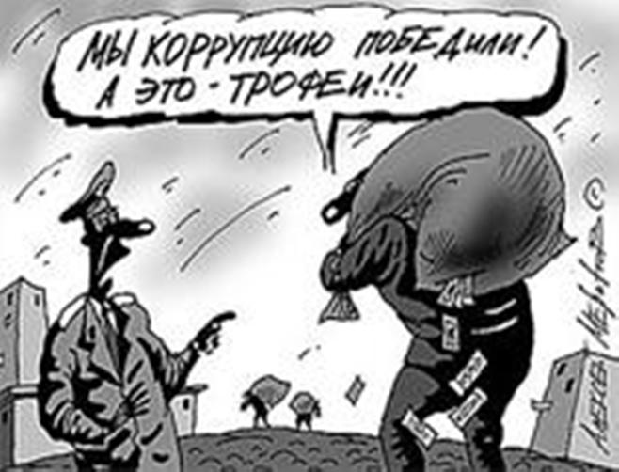
Питання 1. Соціальна небезпека корупції та її наслідки для держави і суспільства.

Slide 10
Наслідки корупції для суспільства і держави:
посилення форм організованої злочинності — банди перетворюються на мафію;
зростання соціальної нерівності;
неефективний розподіл і витрачання державних коштів і ресурсів;
неефективність корупційних фінансових потоків з погляду економіки країни;
втрати податків, коли податкові органи привласнюють собі частину податків;
втрати часу через чинення перешкод, зниження ефективності роботи державного апарату в цілому;
розорення приватних підприємців;
зниження інвестицій у виробництво, уповільнення економічного зростання;
пониження якості суспільного сервісу;
нецільове використання міжнародної допомоги країнам, що розвиваються, що різко знижує її ефективність;
неефективне використання здібностей індивідів: замість виробництва матеріальних благ люди витрачають час на непродуктивний пошук ренти;
зниження суспільної моралі.

Slide 11
Наслідки корупції на макрорівні:
корупція не дозволяє державі досягнути здійснення поставлених перед ним завдань (наприклад, призначення на посаду за неправомірну вигоду веде до зниження ефективності роботи державних органів та установ і приносить величезні збитки);
корупція псує інвестиційний клімат, в результаті чого приватному бізнесу не залишається нічого іншого, як прагнути до отримання швидкого прибутку (часто - надприбутки) в непередбачуваних умовах, а умови для довгострокового інвестування відсутні;
корупція призводить до подорожчання управлінського апарату (хабарництво в кінцевому підсумку відбивається на платника податків, і в результаті він змушений платити за послуги в кілька разів більше);
корупція негативно впливає на управлінський апарат як у державній, так і недержавній сферах, знижуючи стимули для чесної роботи («загальний рівень етики знижується, і кожен задає собі питання, чому саме він має бути єдиним, хто дотримується норм моральності»);
корупція у вищих ешелонах влади, стаючи надбанням гласності, підриває довіру до них і, внаслідок цього, ставить під сумнів їх легітимність;

Slide 12
Наслідки корупції на макрорівні:
корумпований управлінський персонал психологічно не готовий поступатися своїми особистими інтересами заради процвітання суспільства та держави;
корупція зводить нанівець правосуддя, оскільки правим виявляється той у кого більше грошей і менше моральних самозаборон;
корупція створює загрозу демократії, оскільки позбавляє населення моральних стимулів до участі у виборах;
корупція негативно впливає на національну економіку країни, заздалегідь ставлячи у нерівне становище корумпованих і чесних підприємців, підриваючи конкуренцію на зовнішньому і внутрішньому ринках (прикладом, за оцінкою експертів, корупція збільшує вартість товарів і послуг до 50%, від чого страждає все населення країни);
корупція паралізує дії малого і середнього бізнесу (щорічні збитки від корупції у країні, за оцінкою експертів, складають мільйони доларів США).

Slide 13
Найбільш корумповані сфери діяльності:
державні закупівлі (тендери на інвестиційні проекти, особливо, за участю іноземних корпорацій, що несуть чиновникам надприбутки та «відкати» з операції);
позабюджетні рахунки, що створюються із легітимною метою (пенсійні, дорожні фонди тощо), доходи яких акумулюються у кишенях чиновників;
податкові відносини (податкові пільги тощо);
продаж сировинних товарів за цінами нижче ринкових;
об’єднання територій (районування) та децентралізація, оскільки вони впливають на вартість землі;
видобуток природних ресурсів;
продаж державних активів, особливо приватизація державних підприємств;
земельні відносини (організація ринку землі з подальшим її продажем);
надання монопольного допуску до певного виду комерційної (особливо експортно-імпортної) діяльності;
контроль над тіньовою економікою і нелегальним бізнесом (здирство, захист від переслідування, знищення конкурентів тощо);
призначення на відповідальні пости в органах влади;

Slide 14
Найбільш корумповані сфери діяльності:
ліцензування та контроль за його дотриманням;
видача дозволів на розміщення цінних паперів і проведення банківських операцій з бюджетними коштами;
митне оформлення імпортованих товарів;
отримання експортних квот;
будівництво і ремонт за рахунок бюджетних коштів;
відкриття і припинення кримінального провадження;
судова система (прогалини у законодавстві дають змогу трактувати ті чи інші рішення «на свій розсуд»);
контроль за безпекою дорожнього руху;
контроль за дотриманням правил техніки безпеки, пожежної безпеки, санітарного стану установ та організації;
контроль за дотриманням умов ліцензування;
надання житлово-комунальних та інших послуг (житлово-комунальне господарство України);
нагляд за дотриманням правил полювання та рибальства;
державна реєстрація, атестація та акредитація недержавних вищих навчальних закладів;
надходження в спеціалізовані загальноосвітні школи;
прийом на службу (роботу) на високооплачувані або дозволяють мати значний незаконний дохід посади в державних і місцевих органах.

Slide 15
Соціальна небезпека корупції та її наслідки для держави і суспільства деякими у законодавстві:
Указ Президента України «Про рішення Ради національної безпеки і оборони України від 6 травня 2015 року "Про Стратегію національної безпеки України"» (від 26 травня 2015 року № 287/2015), а саме : «Актуальними загрозами національній безпеці України є, окрім перелічених, також корупція та неефективна система державного управління, зокрема : поширення корупції, її укорінення в усіх сферах державного управління; слабкість, дисфункціональність, застаріла модель публічних інститутів, депрофесіоналізація та деградація державної служби; здійснення державними органами діяльності в корпоративних та особистих інтересах, що призводить до порушення прав, свобод і законних інтересів громадян та суб'єктів господарської діяльності;
Антикорупційна стратегія України на 2014-2017 роки : «…корупція є однією з причин, що призвела до масових протестів в Україні наприкінці 2013 року - на початку 2014 року. Згідно з результатами дослідження "Барометра Світової Корупції" (Global Corruption Barometer), проведеного міжнародною організацією Transparency International у 2013 році, 36 відсотків українців були готові вийти на вулицю, протестуючи проти корупції. За результатами проведеного Міжнародною фундацією виборчих систем (IFES) наприкінці 2013 року дослідження громадської думки, корупція вже входила до переліку найбільших проблем населення і викликала особливе занепокоєння у 47 відсотків громадян…».

Slide 16
2. Рівень, структура, динаміка корупційної злочинності.

Slide 17
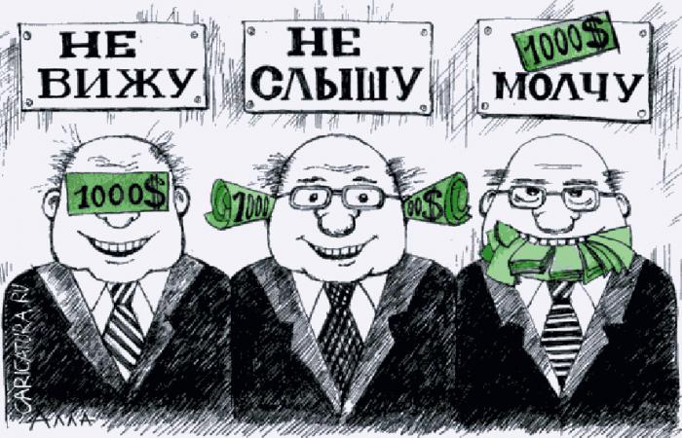
Корупція - використання особою, зазначеною у частині першій статті 3 Закону України «Про запобігання корупції», наданих їй службових повноважень чи пов’язаних з ними можливостей з метою одержання неправомірної вигоди або прийняття такої вигоди чи прийняття обіцянки/пропозиції такої вигоди для себе чи інших осіб або відповідно обіцянка/пропозиція чи надання неправомірної вигоди особі, зазначеній у частині першій статті 3 цього Закону, або на її вимогу іншим фізичним чи юридичним особам з метою схилити цю особу до протиправного використання наданих їй службових повноважень чи пов’язаних з ними можливостей.

Slide 18
Ознаки корупції:
умисним використанням наданих службових повноважень та пов’язаних з ними можливостей у публічній та приватній сферах діяльності органів державної влади, органів місцевого самоврядування, фізичних та юридичних осіб;
спеціальною метою – одержанням неправомірної вигоди, яка виражається у грошових коштах або іншому майні, перевагах, пільгах, послугах, нематеріальних активах, будь-яких інших вигодах нематеріального чи негрошового характеру;
прийняттям чи прийняття обіцянки/пропозиції отримання неправомірної вигоди для себе або інших осіб;
обіцянкою/пропозицією чи наданням неправомірної вигоди особі, що уповноважена на виконання функцій держави або місцевого самоврядування та є суб’єктом корупції;
обіцянкою/пропозицією чи наданням неправомірної вигоди на вимогу особи, уповноваженої на виконання функцій держави або місцевого самоврядування, іншим фізичним чи юридичним особам з метою схилити цю особу до протиправного використання наданих їй службових повноважень чи пов’язаних з ними можливостей;
суб’єктом, яким є тільки особи, уповноважені на виконання функцій держави або органів місцевого самоврядування, а також особи, які прирівнюються до осіб, уповноважених на виконання функцій держави або місцевого самоврядування.

Slide 19
Класифікація корупційних злочинів згідно ст.45 Кримінального кодексу України:
у випадку їх вчинення шляхом зловживання службовим становищем
Привласнення, розтрата майна або заволодіння ним шляхом зловживання службовим становищем (ст. 191 ККУ);
Викрадення, привласнення, вимагання вогнепальної зброї, бойових припасів, вибухових речовин чи радіоактивних матеріалів або заволодіння ними шляхом шахрайства або зловживанням службовим становищем (ст. 262 ККУ);
Викрадення, привласнення, вимагання наркотичних засобів, психотропних речовин або їх аналогів чи заволодіння ними шляхом шахрайства або зловживання службовим становищем (ст. 308 ККУ), Викрадення, привласнення, вимагання прекурсорів або заволодіння ними шляхом шахрайства або зловживання службовим становищем (ст.312 ККУ), Викрадення, привласнення, вимагання обладнання, призначеного для виготовлення наркотичних засобів, психотропних речовин або їх аналогів, чи заволодіння ним шляхом шахрайства або зловживання службовим становищем та інші незаконні дії з таким обладнанням (ст.313 ККУ), Порушення встановлених правил обігу наркотичних засобів, психотропних речовин, їх аналогів або прекурсорів (ст.320 ККУ) ;
Викрадення, привласнення, вимагання документів, штампів, печаток, заволодіння ними шляхом шахрайства чи зловживання службовим становищем або їх пошкодження (ст. 357 ККУ);

Slide 20
Викрадення, привласнення, вимагання військовослужбовцем зброї, бойових припасів, вибухових або інших бойових речовин, засобів пересування, військової та спеціальної техніки чи іншого військового майна, а також заволодіння ними шляхом шахрайства або зловживання службовим становищем (ст. 410 ККУ ).
інші злочини :
Нецільове використання бюджетних коштів, здійснення видатків бюджету чи надання кредитів з бюджету без встановлених бюджетних призначень або з їх перевищенням (ст.210 ККУ);
Підкуп працівника підприємства, установи чи організації (ст. 354 ККУ);
Зловживання владою або службовим становищем (ст.364 ККУ);
Зловживання повноваженнями службовою особою юридичної особи приватного права незалежно від організаційно-правової форми (ст. 364-1 ККУ);
Зловживання повноваженнями особами, які надають публічні послуги (ст. 365-2 ККУ);
Декларування недостовірної інформації (ст. 366-1 ККУ);
Прийняття пропозиції, обіцянки або одержання неправомірної вигоди службовою особою (ст. 368 ККУ), Незаконне збагачення (ст. 368-2 ККУ), Підкуп службової особи юридичної особи приватного права незалежно від організаційно-правової форми (ст. 368-3 ККУ), Підкуп особи, яка надає публічні послуги (ст. 368-4 ККУ), Незаконне збагачення (ст. 368-5 ККУ);
Пропозиція, обіцянка або надання неправомірної вигоди службовій особі (ст. 369 ККУ), Зловживання впливом (ст. 369-2 ККУ), Протиправний вплив на результати офіційних спортивних змагань (ст. 369-3 ККУ).

Slide 21
Корупційна злочинність - сукупність кримінальних правопорушень, що полягають у використанні особою, суб’єктом відповідальності за них, наданих їй службових повноважень та пов'язаних із цим можливостей, метою яких є одержання неправомірної вигоди для себе чи інших осіб.

Slide 23
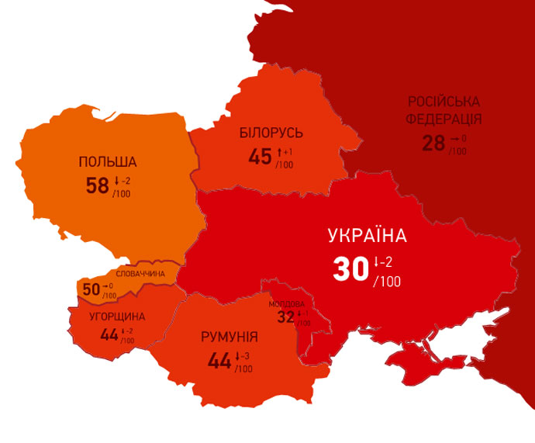

Slide 24
Кримінальні правопорушення у сфері службової діяльності та професійної діяльності, пов’язаної з наданням публічних послуг (ст. 364-370 КК України):
2005 році зареєстровано 17922 злочини, питома вага 2,3 % від загальної кількості вчинюваних злочинів у державі;
2006 р. – 16396 злочинів (3,9 %);
2007 р. – 15555 злочинів (3,8 %);
2008 р. – 15495 злочинів (4 %);
2009 р. - 14159 злочинів (3,3 %);
2010 р. - 17980 злочинів (найбільший показник, питома вага 3,6%);
2011 р. - 15965 злочинів (3,1%);
станом на 20.11.2012 р. - 9667 злочинів (зменшення на 40,5%, порівняно з аналогічним періодом 2011 року, питома вага 2,2%);
2013 р. – 16586 злочинів (2,9%);
2014 р. – 15560 злочинів (2,9 %);
2015 р. – 14997 злочинів (2,7%);
2016 р. – 14820 злочинів (2,5%);
2017 р. – 19234 злочинів (3,7%);
2018 р. – 14966 злочинів (3,1%);
2019 р. – 11506 злочинів (2,6%) .

Slide 25
Прогноз кримінальних правопорушень передбачених ст.364, 364-1 КК України
(перевищення влади або службових повноважень та зловживання повноваженнями службовою особою юридичної особи приватного права незалежно від організаційно-правової форми ).

Slide 26
Прогноз кримінальних правопорушень, передбачених ст. 365 - 365² КК України
(зловживання владою або службовими повноваженнями та зловживання
повноваженнями особами, які надають публічні послуги)

Slide 27
Прогноз неправомірної вигоди, незаконного збагачення, підкупу, зловживання впливом, провокації підкупу ст. 368-370 КК України.

Slide 28
Три найбільш характерні блоки корупційних злочинів:
перший (питома вага 10,8%)- включає склади злочинів, передбачені ст. 364, 364¹ КК України, зокрема: перевищення влади або службових повноважень (ст. 364 КК України) та зловживання повноваженнями службовою особою юридичної особи приватного права незалежно від організаційно-правової форми (ст. 364¹ КК України);
другий (питома вага 14,3%) - включає склади злочинів, передбачені ст. 368-370 КК України, зокрема: прийняття пропозиції, обіцянки або одержання неправомірної вигоди службовою особою (ст.368 КК України), незаконне збагачення (ст.368² КК України), підкуп службової особи юридичної особи приватного права незалежно від організаційно-правової форми (ст. 368³ КК України), підкуп особи, яка надає публічні послуги (ст. 368⁴ КК України), незаконне збагачення (ст. 368⁵ ККУ); пропозиція, обіцянка або надання неправомірної вигоди службовій особі (ст. 369 КК України), зловживання впливом (Стаття 369² КК України), Протиправний вплив на результати офіційних спортивних змагань (ст. 369³ ККУ), провокація підкупу (ст. 370 КК України);
третій (питома вага 9%) - включає склади злочинів, передбачені ст. 365, 365² КК України, зокрема: перевищення влади або службових повноважень працівником правоохоронного органу (ст. 365 КК України) та зловживання повноваженнями особами, які надають публічні послуги (ст. 365² КК України).

Slide 29
Географія корупційних злочинів :
найвищий рівень – Донецька, Дніпропетровська, Луганська, Київська та Одеська (близько 7% від загальної кількості злочинів у сфері службової діяльності) областях;
середній рівень – АР Крим, Вінницька, Закарпатська, Запорізька, Сумська, Харківська, Черкаська областях;
низький рівень – Волинська, Івано-Франківська, Кіровоградська, Рівненська, Хмельницька, Чернігівська, Чернівецька (менше 3% від загальної кількості злочинів у сфері службової діяльності) областях.

Slide 30
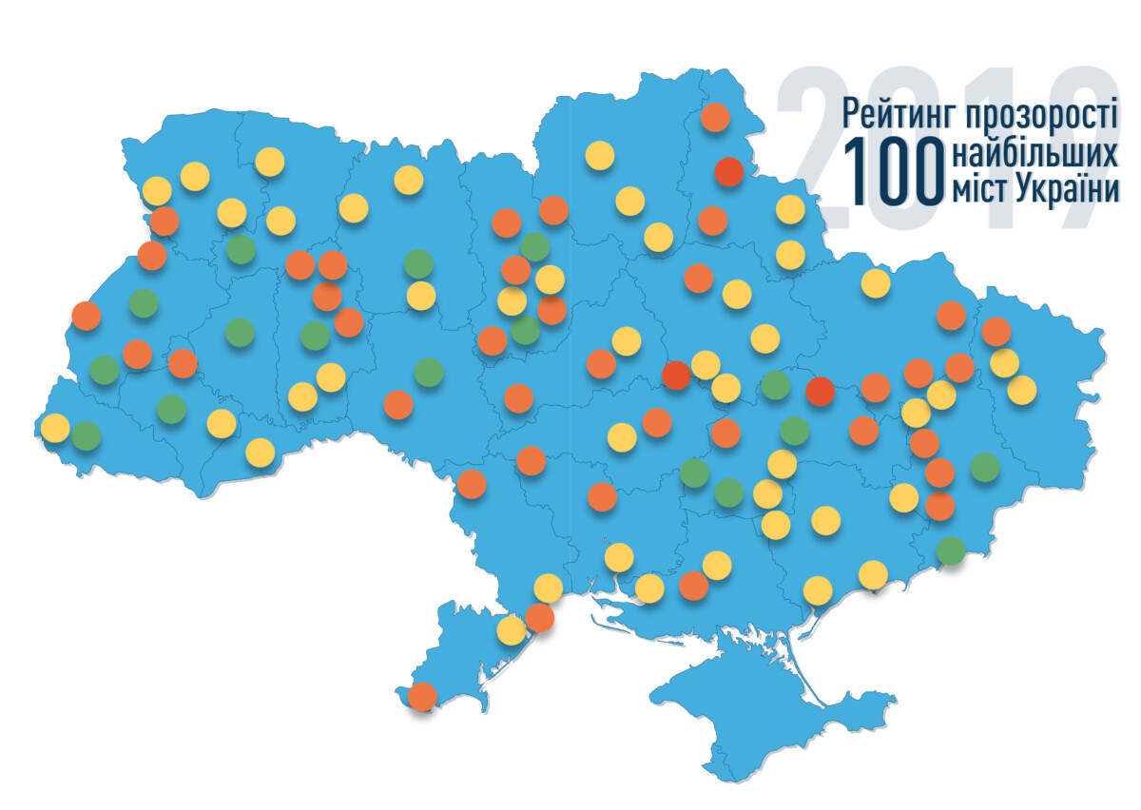

Slide 31
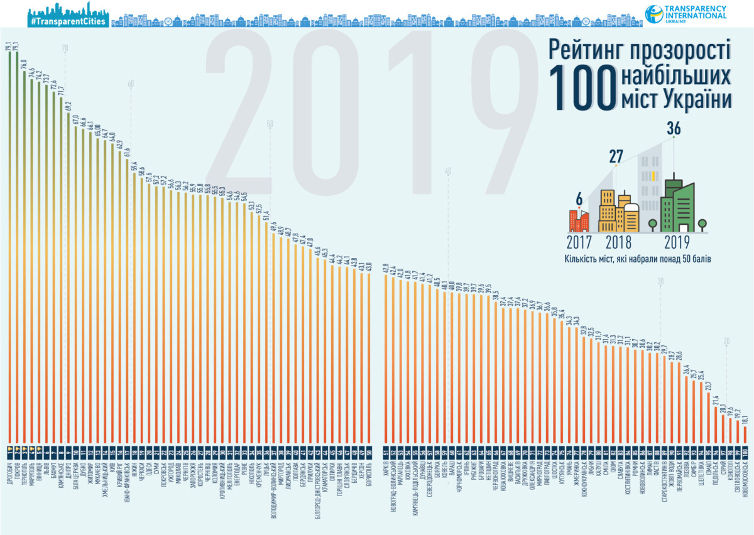

Slide 32
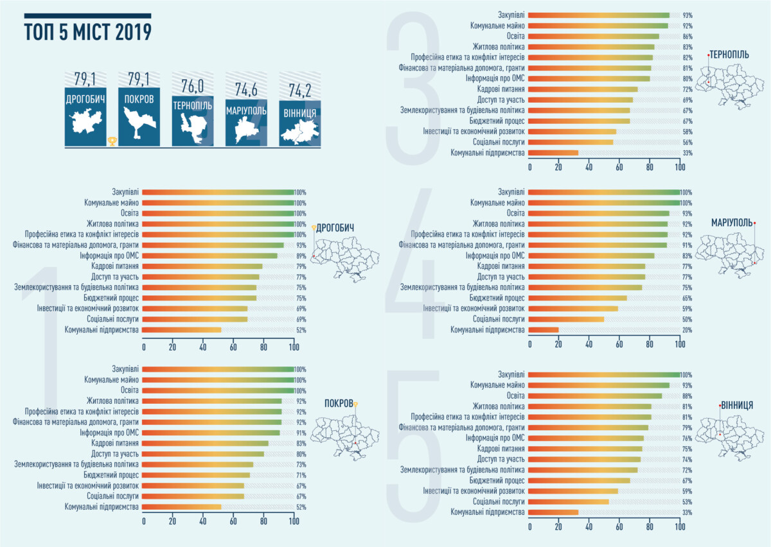

Slide 33
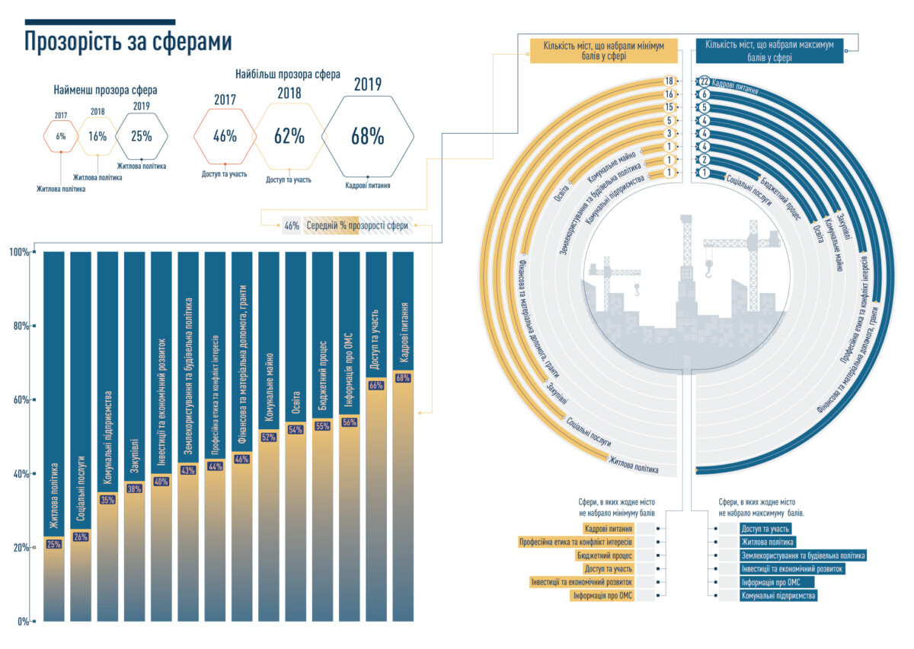

Slide 34
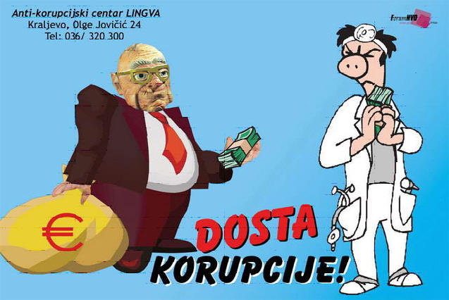
У характеристиці хабарників відзначаються наступні тенденції (період 2009-2019 рр.), це:
1) зменшення кількості жінок (з 41% до 20%);
2) підвищення освітнього рівня хабарників;
3) зменшення кількості хабарників, які раніше вчиняли злочини (з 3,2% до 1,1%);
4) незначні коливання у віці хабарників (зменшення хабарників у віці 25-29 років та відповідно їх збільшення у віці 30 років і старше, де особливо відмічається вік 55-60 років).

Slide 35
3. Причини та умови корупційної злочинності.

Slide 36
Причини та умови корупційної злочинності можна поділити на:
Політичні;
Економічні;
Правові;
Організаційно-управлінські;
Соціально-психологічні;
Інші.

Slide 37
Політичні фактори корупційної злочинності :
політична нестабільність, як наслідок нестабільність політичних інститутів;
розгалуженість політичної системи та наявність великої кількості політичних партій і, відповідно, слабкість місцевого самоврядування;
дисбаланс функцій та повноважень гілок влади, який породжує викривлення суспільних відносин у функціонуванні владних структур, що не може не позначитися негативно на виконанні владними інститутами своїх функцій, а зрештою - і на результатах їх діяльності;
непрозорість системи державного управління, процесів розробки та прийняття рішень на національному, регіональному та місцевому рівнях;
низький рівень правової культури суспільства, його невідповідність досягнутому формальному рівню демократії та громадянського суспільства.

Slide 38
Економічними чинниками корупції та корупційної злочинності :
нестабільна економічна ситуація в державі та нерозвиненість малого і середнього бізнесу;
відсутність сприятливого режиму діяльності підприємств та підприємців, особливо щодо сплати податків, відрахувань до бюджету, одержання державної підтримки, кредитів тощо;
відсутність прозорості процесів роздержавлення власності, вирішення різних економічних та господарських питань, оцінки прибутків, обсягу податків, одержання пільг тощо, що створює умови їх вирішення за додаткову «винагороду» для службовця;
зниження рівня життя громадян, яке супроводжується безробіттям, невиплатою зарплатні, позбавленням соціальних пільг, утворює соціальну основу детермінації злочинів, пов’язаних із задоволенням природних життєвих потреб населення;
наявність суперечностей, коли на фоні збільшення кількості заможних і багатих людей, зростання їхніх прибутків багато державних службовців, наділених повноваженнями у забезпеченні умов для прибуткової діяльності, не мають навіть помірного достатку.

Slide 39
Правові чинники корупційної злочинності -
недоліки законодавства, що має врегульовувати розвязання політичних, економічних, соціальних, організаційно-управлінських проблем запобігання корупції та корупційної злочинності, внаслідок чого правова база є недостатньою для:
Ефективної протидії зловживанням чиновництва, зберігає його зверхність над населенням, надмірну закритість, не сприяє створенню чіткої системи контролю над діяльністю службовців, надійному адміністративно-правовому захисту особи від свавілля державних органів та посадових осіб;
Незнання або нерозуміння законів населенням, що дозволяє посадовим особам довільно перешкоджати здійсненню бюрократичних процедур або завищувати належні виплати;
Недостатня урегульованість відповідальності за різні корупційні діяння;
Прогалини, двозначність та нечіткість законодавства;
Недосконалість системи декларування доходів державних службовців.

Slide 40
Соціально-психологічні чинники корупційної злочинності :
Слабкість громадянського суспільства, яке не усвідомлює шкоду від корупції;
Деморалізація громадян внаслідок низьких заробітних плат, відсутності кар'єрних перспектив за наявності професійних досягнень, низької управлінської культури, нечіткої організації контролю і недосконалістю процедур прийняття рішень і звітності за виконану роботу;
Відсутність морального бар'єру для припинення або відмови від корупційних дій;
Нестійкий морально – психологічний клімат у суспільстві щодо нетерпимості до корупції.

Slide 41
4. Нормативно-правове забезпечення запобігання та протидії корупції в Україні

Slide 42
Антикорупційне законодавство України:
Конституція України;
Конвенції Організацій Об’єднаних Націй проти корупції від 31.10.2003 року;
Цивільна Конвенція Ради Європи про боротьбу з корупцією від 4.11.1999 року;
Кримінальна Конвенція Ради Європи про боротьбу з корупцією від 27.01.1999 року;
Додатковий протокол до Кримінальної конвенції про боротьбу з корупцією від 15.05.2003 № ETS 191;
Стамбульський план дій по боротьбі з корупцією антикорупційної мережі ОЕСР;
Закони України: Про засади державної антикорупційної політики в Україні (Антикорупційна стратегія) на 2014-2017 роки; Про запобігання корупції; Про внесення змін до деяких законодавчих актів України щодо визначення кінцевих вигодоодержувачів юридичних осіб та публічних діячів; Про Національне антикорупційне бюро України; Про внесення змін до деяких законодавчих актів України щодо приведення національного законодавства у відповідність із стандартами Кримінальної конвенції про боротьбу з корупцією; Про очищення влади.

Slide 43
Антикорупційне законодавство України:
Закони України, що мають відношення до сфери запобігання та протидії корупції : Про організаційно-правові основи боротьби з організованою злочинністю; Про запобігання та протидію легалізації (відмиванню) доходів, одержаних злочинним шляхом, фінансуванню тероризму та фінансуванню розповсюдження зброї масового знищення; Про державну службу; Про місцеве самоврядування в Україні; Про вибори народних депутатів України; Про місцеві державні адміністрації; Про службу в органах місцевого самоврядування; та багато інших законів України.
Укази Президента України : Про Національну раду з питань антикорупційної політики; Про рішення Ради національної безпеки і оборони України від 6 травня 2015 року "Про Стратегію національної безпеки України".

Slide 44
Антикорупційне законодавство України:
Постанови Кабінету міністрів України: Про затвердження Державної програми щодо реалізації засад державної антикорупційної політики в Україні (Антикорупційної стратегії) на 2015-2017 роки; Про затвердження Положення про Урядового уповноваженого з питань антикорупційної політики; Про внесення змін та визнання такими, що втратили чинність, деяких постанов Кабінету Міністрів України у зв’язку з прийняттям Закону України “Про запобігання корупції”; Про внесення змін до деяких постанов Кабінету Міністрів України щодо діяльності Урядового уповноваженого з питань антикорупційної політики; Про затвердження Порядку інформування Національного агентства з питань державної служби про осіб, уповноважених на виконання функцій держави або місцевого самоврядування, які звільнені у зв'язку з притягненням до відповідальності за корупційне правопорушення; інші.
Постанови Пленуму Верховного суду України: Про практику розгляду судами справ про корупційні діяння та інші правопорушення, пов'язані з корупцією; Про практику розгляду судами кримінальних справ про злочини, вчинені стійкими злочинними об’єднаннями; Про судову практику у справах про перевищення влади або службових повноважень; Про судову практику в справах про хабарництво.

Slide 45
Антикорупційне законодавство України:
Кодекси України, зокрема: про Адміністративні правопорушення, Кримінальний, Кримінальний процесуальний, Митний, Податковий, Кримінально-виконавчий, Цивільний, Господарський тощо.
Відомчі накази Мінюсту, Нацдержслужби (Головдержслужб), Мінфіну, МВС, НАБУ, НАЗК, СБУ, МОЗ, прокуратури, митної, податкової, прикордонної, пенітенціарної служб щодо запобігання та протидії корупції в Україні.

Slide 46
5. Заходи запобігання корупції та корупційній злочинності.

Slide 47
Профілактика корупції - особливий вид соціального управління, напрям антикорупційної діяльності, який полягає в усуненні, нейтралізації чи обмеженні дії чинників (детермінант) корупції, цілеспрямованому впливі, за допомогою комплексу спеціально розроблених законних засобів, на систему суспільних відносин, що складаються у сфері реалізації публічної влади, що має за мету стимулювання осіб, уповноважених на виконання функцій держави, та інших суб'єктів до правомірної поведінки у сфері публічної влади, перешкоджання вступу їх у корупційні відносини та припинення таких відносин.

Slide 48
Основним завданням профілактики корупції є створення такої системи соціальних зв’язків за якої істотно (до мінімуму) зменшується імовірність виникнення ситуацій корумпування службовців, тобто створення сприятливих умов для чесного і законного виконання службовцями своїх службових обов'язків і несприятливих умов для зловживання ними (службовцями) своїми службовими повноваженнями.

Slide 49
Заходи запобігання корупції складаються:
Загальносоціальні:
Спеціально-кримінологічні:
відповідне коректування здійснення економічних реформ, посилення соціальної спрямованості реформ;
перехід до реальних й реалізованих бюджетів;
вдосконалення податкового законодавства;
забезпечення чіткої правової регламентації діяльності органів державної влади, законності та гласності такої діяльності, державного і громадського контролю за нею, підвищення морального, матеріального і культурного рівня населення;
залучення інститутів громадянського суспільства до боротьби з корупцією, велику увагу приділяючи вихованню правовому та громадянської свідомості, отриманню навичок антикорупційного поведінки (тут особлива роль відводиться засобам масової інформації, які повинні пропагувати антикорупційну політику).
добір кадрів державних службовців, припинення фактів корупції, запобігання встановлення корумпованих зв’язків організованими злочинними формуваннями зі співробітниками правоохоронних та інших державних органів, підготовка та прийняття низки антикорупційних законодавчих актів;
проведення експертизи чинного законодавства для виявлення невизначеностей, що можуть сприяти зростанню корупції серед державних службовців;
впровадження комплексу заходів фінансового контролю за державними службовцями;
вдосконалення інституту державної служби (роблячи акцент на збільшення грошового утримання державних службовців, кадрової політики, формування моральної обстановки і підвищення престижу державної служби);
створення державного органу (Агентства по боротьбі з корупцією), наділеного реальними повноваженнями;
реформування та зміцнення правоохоронної системи;
розмежування дисциплінарно, адміністративно і кримінально караних корупційних правопорушень.

Slide 50
Загальні правові заходи - це заходи щодо вдосконалення правової регламентації суспільних відносин в умовах формування ринкової економіки, спрямовані на максимальну деталізацію врегулювання суспільних відносин законом і виключення при його застосуванні можливості свавілля державних службовців.
Недоліки правового регулювання, що є живильним джерелом корупційних злочинів:
продовження дії дозвільного принципу реєстрації підприємницьких структур замість повідомного;
неузгодженість правових регуляторів в економічній сфері;
прогалини у правовому регулюванні бюджетних витрат;
відсутність ефективної узгодженої системи контролю за діяльністю посадових осіб державних органів, підприємств, установ і організацій;
недостатньо чітка регламентація приватизації житлового фонду та торгівлі нерухомістю.

Slide 51
Спеціальні правові заходи запобігання корупції - це передбачені законом або іншими нормативними актами, по-перше, заходи контролю за майновим становищем і не пов’язаних з державною службою діяльністю державних службовців і, по-друге, заходи відповідальності за вчинення корупційних правопорушень.
Заходи спеціально-правового запобігання корупції:
законодавча заборона комерціалізації правоохоронних органів;
персональний підбір громадян на державну службу з урахуванням їх моральних якостей, поглядів, інтересів, зв'язків;
підвищення рівня матеріальної забезпеченості та соціальної захищеності і т.д.

Slide 52
У боротьбі та вдосконаленні профілактики корупційної злочинності необхідно:
- розвивати різні форми цивільно-правового контролю за соціально-економічними процесами, зокрема економічний, фінансовий, бюджетний, валютний, експортний, податковий, прикордонний, міграційний, екологічний, торговий, прокурорський, судовий, митний;
- створювати умови «прозорого» прийняття всіх суспільно значущих рішень державними посадовими особами, зокрема їх порушення повинно розглядатися як корупційне діяння;
- переглянути практику представництва державних інтересів в акціонерних товариствах з часткою держави у капіталі, яка нерідко являє собою узаконену корупцію;
- не зводити корупцію до простого хабарництва, адже корупційна практика різноманітна - це: лобізм, фаворитизм, протекціонізм, непотизм, внески на політичні цілі, внески на проведення виборів, надання конфіденційної інформації, традиції переходу державних чиновників на посади почесних президентів корпорацій і приватних фірм, інвестування комерційних структур за рахунок бюджету, переклад державного майна в акціонерні товариства, навчання дітей за кордоном за рахунок спонсорів та інші витончені технології;
- удосконалити фінансовий контроль за доходами і майном посадових осіб і членів їх сімей, який існує в усіх цивілізованих країнах світу та відображений у Міжнародному кодексі поведінки державних посадових осіб ;
- прискорити комплексне застосування прийнятих чинних антикорупційних законів, а не вибіркове;
- внести до Кримінального кодексу України зміни, що стосуються обмеження застосування інститутів призначення більш м'якого покарання, ніж передбачено законом, умовно-дострокового звільнення від покарання до посадових осіб, які вчинили корупційні злочини;

Slide 53
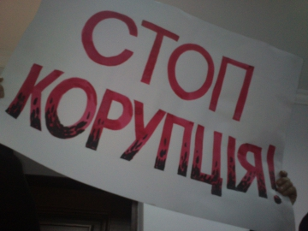
У боротьбі та вдосконаленні профілактики корупційної злочинності необхідно:
- прозорість роботи Національного антикорупційного бюро;
- включитись нашій державі до транснаціональних механізмів взаємодії у боротьби з корупцією;
- послідовне вдосконалення законодавства з метою скасування спеціального кримінально-процесуального статусу депутатів, суддів та прокурорів;
- налагодити співпрацю державних контролюючих органів з громадськими організаціями та окремими громадянами, оскільки соціально-правовий контроль над корупційною діяльністю не може бути здійснений у повному обсязі без неї;
- використовувати активно засоби масової інформації, оскільки вони займають особливе місце в антикорупційній діяльності, адже викривають корупціонерів у державних і міжнародних ЗМІ.

Slide 54
Профілактичні заходи корупційної злочинності політичного характеру:
утвердження у громадській свідомості розуміння, що корупційна злочинність підриває авторитет і силу держави, етичні основи суспільства;
послідовність і активізація проведення антикорупційної політики в державі;
створення незалежних державних структур для профілактики корупційних злочинів.

Slide 55
Профілактичні заходи корупційної злочинності економічного характеру:
визначення чітких критеріїв державного фінансування економіки і відповідальності за нецільове використання бюджетних коштів;
встановлення реальних механізмів обмеження легалізації «брудних» коштів;
розроблення системи заходів щодо зменшення сфери і обсягу тіньової економіки, для чого, зокрема, створення умов для природної конкуренції та законної приватизації;
встановлення обов’язкового декларування майна і доходів фізичних осіб і запровадження ефективної системи контролю за доходами та видатками державних службовців та інших осіб через систему оподаткування.

Slide 56
Профілактичні заходи корупційної злочинності соціального характеру:
доведення рівня оплати праці державних службовців до рівня задоволення соціально-значущих потреб відповідно до їх соціального статусу;
запровадження дієвих механізмів задоволення окремих потреб державних службовців через довгострокове, в тому числі й поточне кредитування, реорганізацію діючої системи соціального страхування.

Slide 57
Профілактичні заходи корупційної злочинності правового характеру :
запровадження антикорупційної експертизи проектів нормативно-правових актів;
здійснення повної систематизації антикорупційного законодавства;
зменшення різниці між мінімумом та максимумом покарання (стягнення) у певно визначених санкціях.

Slide 58
У сфері державного управління з метою профілактики корупційних злочинів необхідно:
запровадити систему підбору та розстановки кадрів, яка базувалася б на конкурсній основі, на точних і спеціальних правилах (на основі тестування і професійних іспитів) і забезпечувала б прийняття на службу найбільш підготовлених кандидатів;
удосконалити систему спеціальних обмежень, встановлених для державних службовців, з метою уникнення конфлікту інтересів;
чітко регламентувати процедури прийняття управлінських рішень, тощо.

Slide 59
Дякуємо за увагу !!!
Презентацію підготував:
Расюк Едуард Вікторович
професор кафедри кримінології та кримінально-виконавчого права Національної академії внутрішніх справ, кандидат юридичних наук, доцент, підполковник поліції

